Slide 1
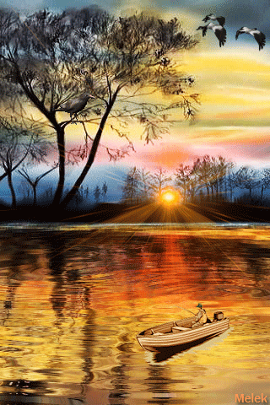
অনলাইন ক্লাসে তোমাদেরকে

Slide 2
শিক্ষক পরিচিতি
মোছাঃ মুন্নি বেগম।
সহকারি শিক্ষক
বরদেশ্বরী সরকারি প্রাথমিক বিদ্যালয়
ঠাকুরগাঁও সদর, ঠাকুরগাঁও।
munniictp2@gmail.com

Slide 3
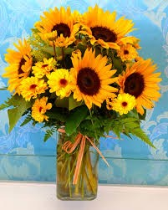
পাঠ পরিচিতি
শ্রেণি : পঞ্চম
বিষয় : আমার বাংলা বই
পাঠ : সুন্দরবনের প্রাণী
পাঠ্যাংশ : যেকোনো দেশের জন্যই....বাঁচাতে হবে।
(১১-১২পৃষ্ঠা)
সময় : ৪০ মিনিট।

Slide 4
শিখনফল
এ পাঠ শেষে শিক্ষার্থীরা.........
৩.১.২ বর্ণনা শুনে বুঝতে পারবে।
১.১.২ যুক্তবর্ণ সহযোগে তৈরি শব্দযুক্ত বাক্য স্পষ্ট ও শুদ্ধভাব বলতে পারবে।
১.৪.১ পাঠ্যপুস্তকের পাঠ শ্রবণযোগ্য স্পষ্ট স্বরে ও প্রমিত উচ্চারণে সাবলীলভাবে পড়তে পারবে।
২.৩.১২ পাঠ সংশ্লিষ্ট প্রশ্নের উত্তর লিখতে পারবে।

Slide 5
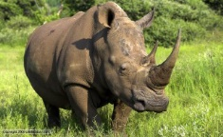
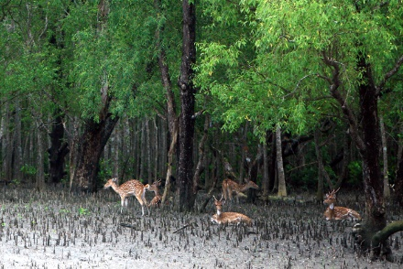
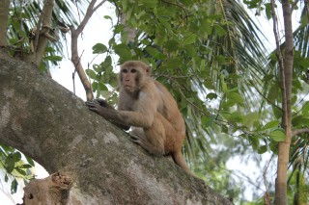
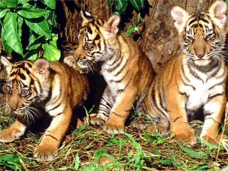
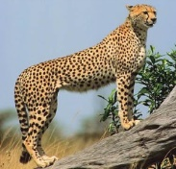
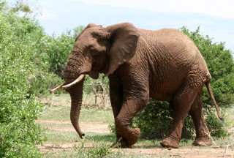
চিত্রের প্রাণীগুলো আমরা কোথায় দেখতে পাই?
এই প্রাণী গুলো কোথায় বাস করে?

Slide 6
আজকের পাঠ
সুন্দরবনের প্রাণী

Slide 7
পূর্বজ্ঞান যাচাই
সুন্দরবনের বিলুপ্তপ্রায় ৫ টি প্রাণীর নাম লিখ ।
উত্তর-ওল বাঘ, গণ্ডার, হাতি, চিতাবাঘ,শকুন ।
হাতি কোন অঞ্চলে দেখ যায়?
উত্তর-পার্বত্য চট্টগ্রাম অঞ্চলে।
তিন ধরণের বাঘের নাম লিখ।
উত্তর-রয়েল বেঙ্গল টাইগার,চিতাবাঘ,ওল বাঘ।

Slide 8
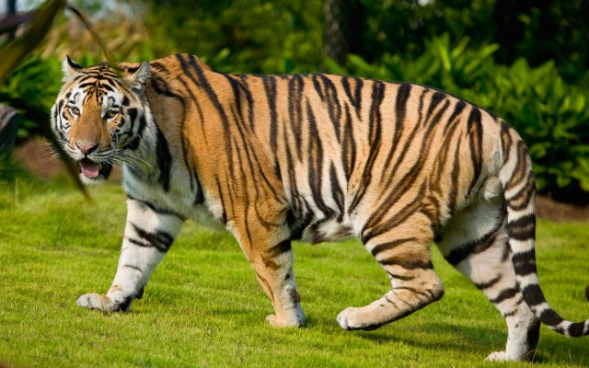
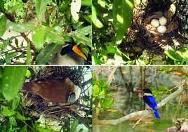
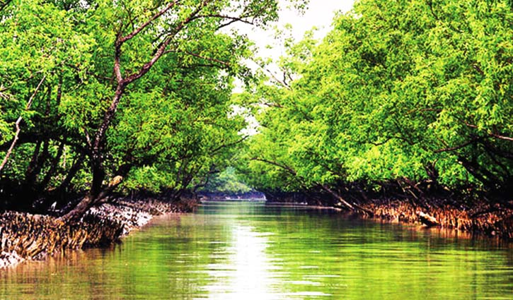
যেকোনো দেশের জন্যই জীবজন্তু, পশুপাখি এক অমূল্য সম্পদ। দেশের জলবায়ু আবহাওয়া গাছপালা বৃক্ষলতা ইত্যাদি প্রাকৃতিক পরিমণ্ডলেই সে দেশের প্রাণিকূল জীবনধারণ করে।

Slide 9
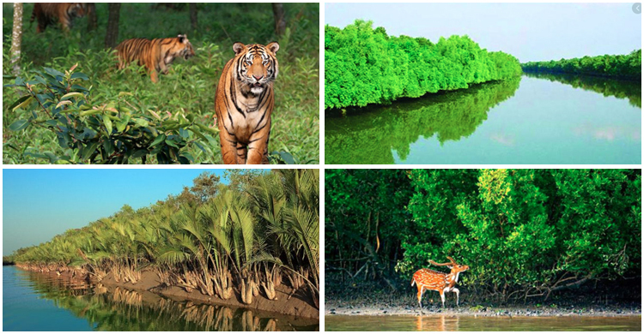
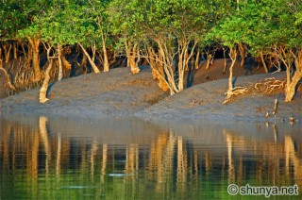
নিচের চিত্র গুলো দেখ
একটু লক্ষ করলেই দেখা যাবে পৃথিবীতে অপ্রয়োজনীয় প্রাণী বা বৃক্ষলতা বলতে কিছুই নেই।

Slide 10
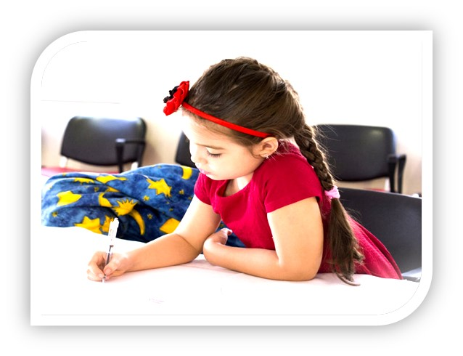
একক কাজ
যেকোনো দেশের জন্যই অমূল্য সম্পদ কী কী?

Slide 11
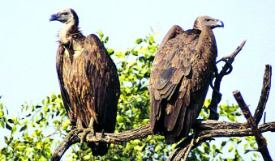
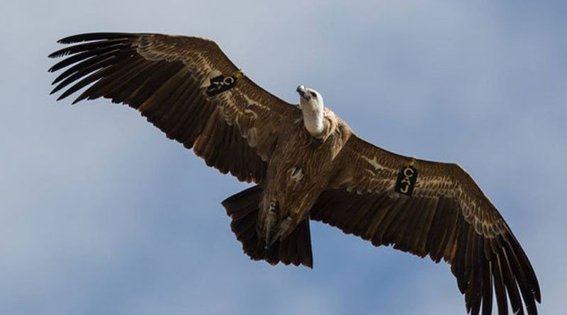
শকুন
একসময় আমাদের দেশে প্রচুর শকুন দেখা যেত। শকুন দেখতে যে খুব সুন্দর পাখি তা কিন্তু নয়। এরা উড়ে বেড়ায় আকাশের অনেক উপরে ।

Slide 12
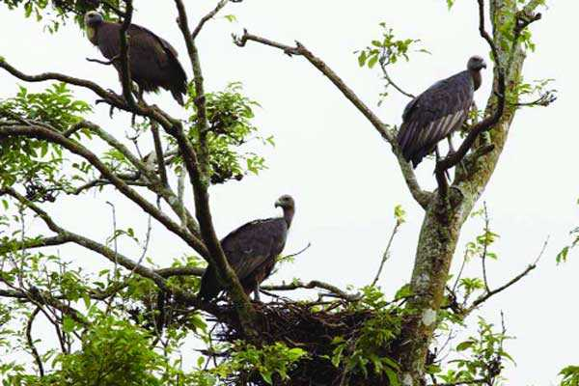
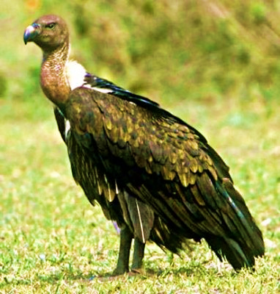
বাংলাদেশে শকুন প্রায় দেখাই যায় না।
বাসা বাধে গাছের ডালে । মানুষের পক্ষে যা ক্ষতিকর, সেইসব আবর্জনা শকুন খায় এবং পরিবেশকে পরিচ্ছন্ন রাখে। কিন্তু শকুন এখন বাংলাদেশে বিলুপ্তপ্রায় প্রাণী।

Slide 13
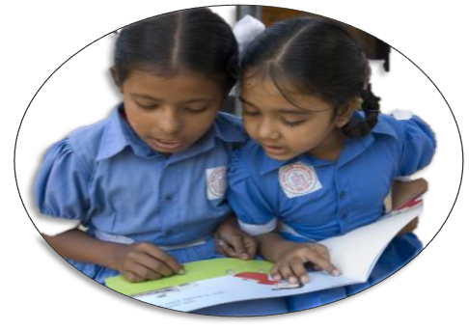
জোড়ায় কাজ
শকুন কীভাবে মানুষের উপকার করে?

Slide 14
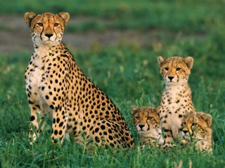
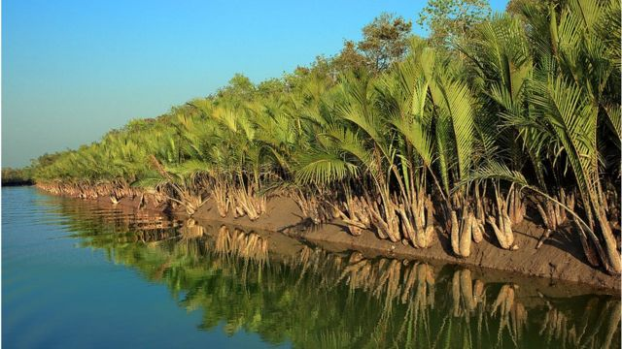
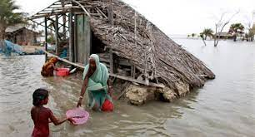
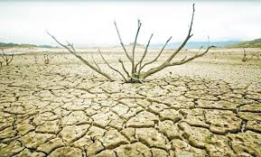
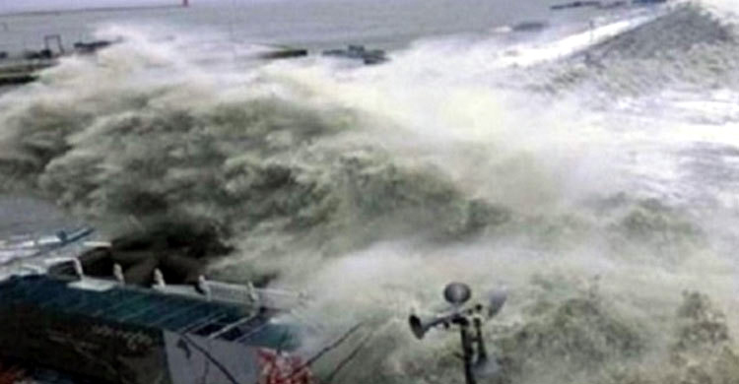
প্রাণী বৃক্ষলতা সবকিছুই প্রকৃতির দান। তাকে ধ্বংস করতে নাই।
ধ্বংস করলে নেমে আসে নানা বিপর্যয়-বন্যা, খরা, ঝড় ইত্যাদি।

Slide 15
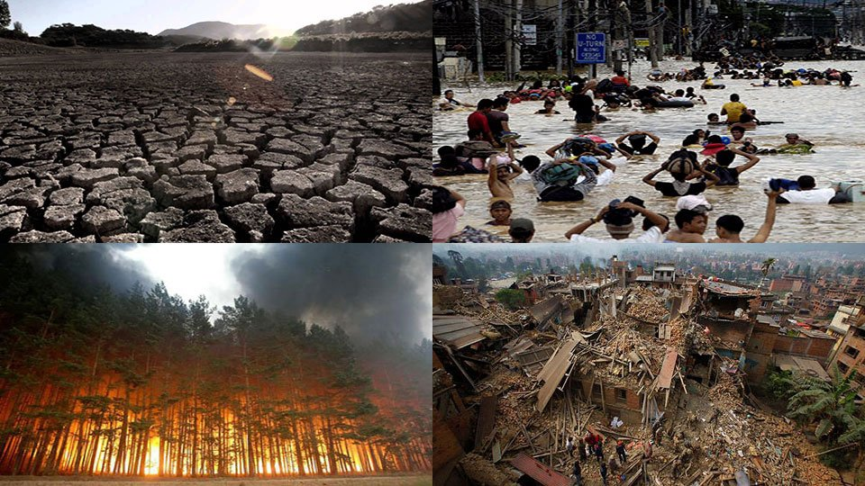
প্রকৃতিতে যদি বিপর্যয় ঘটে তবে এদের জীবনও বিপন্ন হয়।

Slide 16
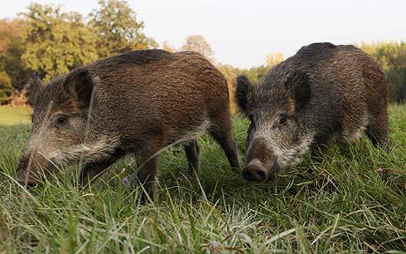
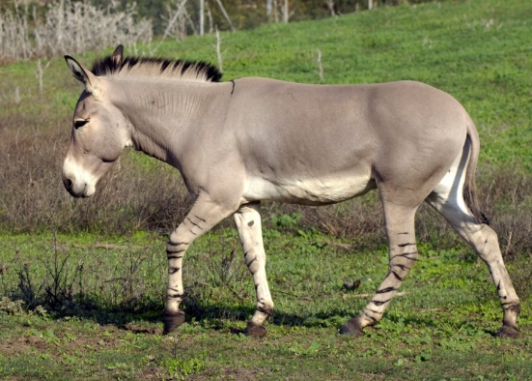
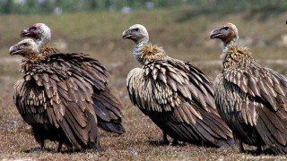
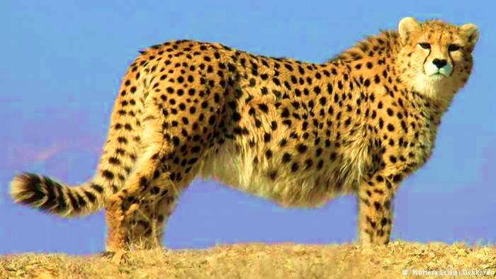
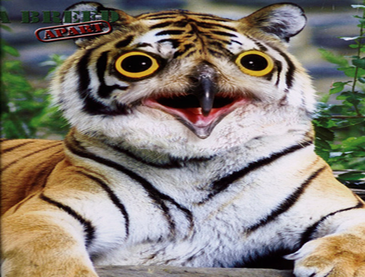
সুন্দরবনের অনেক প্রাণী প্রাকৃতিক পরিবর্তনের ফলে বিলুপ্ত হয়ে গেছে।
যেসব প্রাণী আছে তাদের বিলুপ্তির হাত থেকে বাঁচাতে হবে।

Slide 17
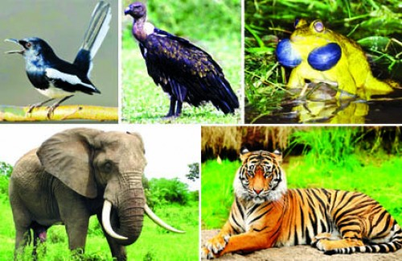
পশুপাখি ও জীবজন্তু প্রাকৃতিক পরিবেশের সঙ্গে মিলেমিশে থাকে।

Slide 18
পাঠ্যবইয়ের সাথে সংযোগ
তোমাদের বাংলা বইয়ের ১১- ১২ পৃষ্ঠা দেখ
যে কোনো দেশের জন্যই....বাঁচাতে হবে।

Slide 19
নতুন নতুন শব্দের অর্থ জেনে নেই
প্রকৃতি
নিসর্গ
ধ্বংস
বিনাশ, সর্বনাশ।
বিপন্ন
বিপদে পতিত, দুর্দশাগ্রস্ত
বিলুপ্ত
যা বিলুপ্ত হয়েছে।
অমূল্য
যার মূল্য নির্ধারণ করা যায়না।

Slide 20
যুক্তবর্ণ ভেঙ্গে শব্দ দিয়ে একটি করে বাক্য তৈরি কর
দক্ষিণ
ক্ষ
ক
ষ
বাংলাদেশের দক্ষিণে রয়েছে বঙ্গোপসাগর।
ক্যাঙ্গারু
ঙ্গ
ঙ
গ
ক্যাঙ্গারু বললেই অস্ট্রেলিয়ার কথা মনে হয়।
অস্ট্রেলিয়া
স্ট্র
স
ট
র-ফলা
ক্যাঙ্গারু বললেই অস্ট্রেলিয়ার কথা মনে হয়।
গণ্ডার
ণ্ড
ণ
ড
গণ্ডারের নাকের উপর একটা বা দুটো শিং থাকে।
প্ত
প
ত
বন্যপ্রাণীদেরকে বিলুপ্তির হাত থেকে বাঁচাতে হবে।
বিলুপ্তি

Slide 21
দলের নাম | কাজ | সময়
গোলাপ | দেশের জন্য পশুপাখি, জীবজন্তু কী উপকার করে তা ৫টি বাক্য লেখ। | ৫ মিনিট
জবা | পশুপাখি ও জীবজন্তু না থাকলে প্রকৃতিতে কী বিপর্যয় ঘটবে তা ৫টি বাক্য লেখ। | ৫ মিনিট

Slide 23
(১) বিশেষ্য পদ;
পদ কত প্রকার ও কি কি?
(২) বিশেষণ পদ;
(৫)
ক্রিয়া পদ।
পদ
(৩) সর্বনাম পদ
(৪) অব্যয় পদ;

Slide 24
(১) বিশেষ্য পদ : কোনো কিছুর নামকে বিশেষ্য পদ বলে। যেমন : ইমরান, সোহাগ, জান্নাত, নাজনীন, চেয়ার, টেবিল, শ্রেণি, বাংলাদেশ, ঢাকা, চট্টগ্রাম ইত্যাদি।
(2) বিশেষণ পদ : যে পদ দ্বারা বিশেষ্য, সর্বনাম ও ক্রিয়ার দোষ, গুণ, অবস্থা, সংখ্যা ও পরিমাণ বোঝায় তাকে বিশেষণ পদ বলে। যেমন : সুন্দর, ভালো, খুব, মন্দ, পাঁচটি ইত্যাদি।
(3) সর্বনাম পদ : যে পদ বিশেষ্য পদের পরিবর্তে বসে তাকে সর্বনাম পদ বলে। যেমন : আমি, তুমি, সে, তারা, আমরা, তার ইত্যাদি।

Slide 25
(4) অব্যয় পদ : যে পদের কোনো ব্যয় বা পরিবর্তন হয় না, তাকে অব্যয় পদ বলে। যেমন : ও, এবং, তবুও, কিংবা, কিন্তু, আর ইত্যাদি।
(5) ক্রিয়াপদ : যে পদ দ্বারা কোনোকিছু করা, হওয়া, খাওয়া, যাওয়া অর্থাৎ কোনো কাজ বোঝায়, তাকে ক্রিয়াপদ বলে। যেমন : পড়া, লেখা, করা, পড়ে, যায়, চড়া, বলা ইত্যাদি।

Slide 26
(১) বিশেষ্য পদ;
বাংলাদেশ, জসিম, বই, কুমিল্লা, মানুষ, শ্রবন, সততা, দুধ, পানি, সভা ইত্যাদি।
(২)বিশেষণ পদ;
সুন্দর, খুব ভালো, ধীরে ধীরে, ঘুরে ঘুরে, সামান্য, অতি দ্রুত, বুদ্ধিমতি, অসুস্থ ইত্যাদি।
(৩) সর্বনাম পদ;
আমি, আমরা, তুমি, তুই, তোমরা, সে, তিনি, তার, তারা, এ, এই, ইহা, উনি, ওরা ইত্যাদি।
(৪) অব্যয় পদ;
ও, কিংবা, এবং, কিন্তু, তথাপি, অথচ, বরং, উপরন্তু, যেহেতু, নচেৎ ইত্যাদি।
(৫) ক্রিয়া পদ;
ধরা, যাওয়া, মারা, খাওয়া, করা, পড়া, লেখা. গাওয়া, নাচা, শুনা ইত্যাদি।

Slide 27
(১) বিশেষ্য পদ;
সুন্দরবন, বাঘ, হরিণ
(২)বিশেষণ পদ;
বড় বড়, ফোঁটা ফোঁটা
(৩) সর্বনাম পদ;
এদের
(৪) অব্যয় পদ;
ছাড়াও।
(৫) ক্রিয়া পদ;
আছে, বলে।

Slide 28
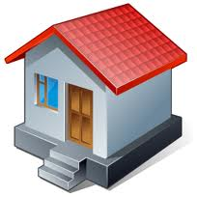
বাড়ীর কাজ
বাংলাদেশের বিলুপ্ত প্রাণী গুলোর একটি তালিকা করে আনবে।
যেসব প্রাণী আছে তাদের বিলুপ্তির হাত থেকে কীভাবে বাঁচাতে হবে?
পদ কাকে বলে? পদ কত প্রকার ও কি কি?

Slide 29
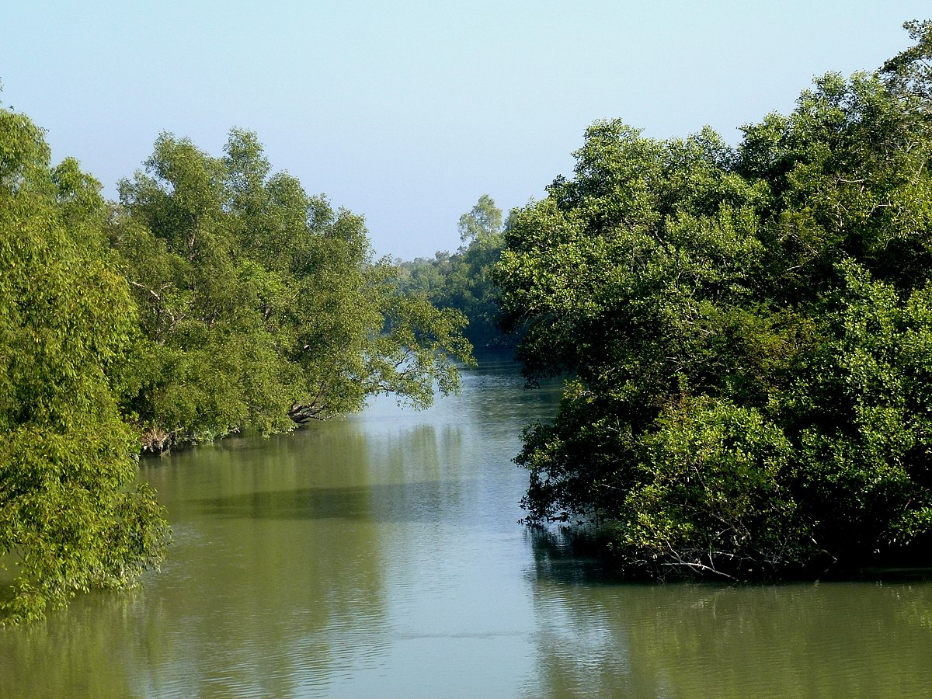
সবাইকে অসংখ্য ধন্যবাদ

